Slide 1




CHÀO MỪNG CÁC EM ĐẾN VỚI TIẾT HỌC NGÀY HÔM NAY!

Slide 2



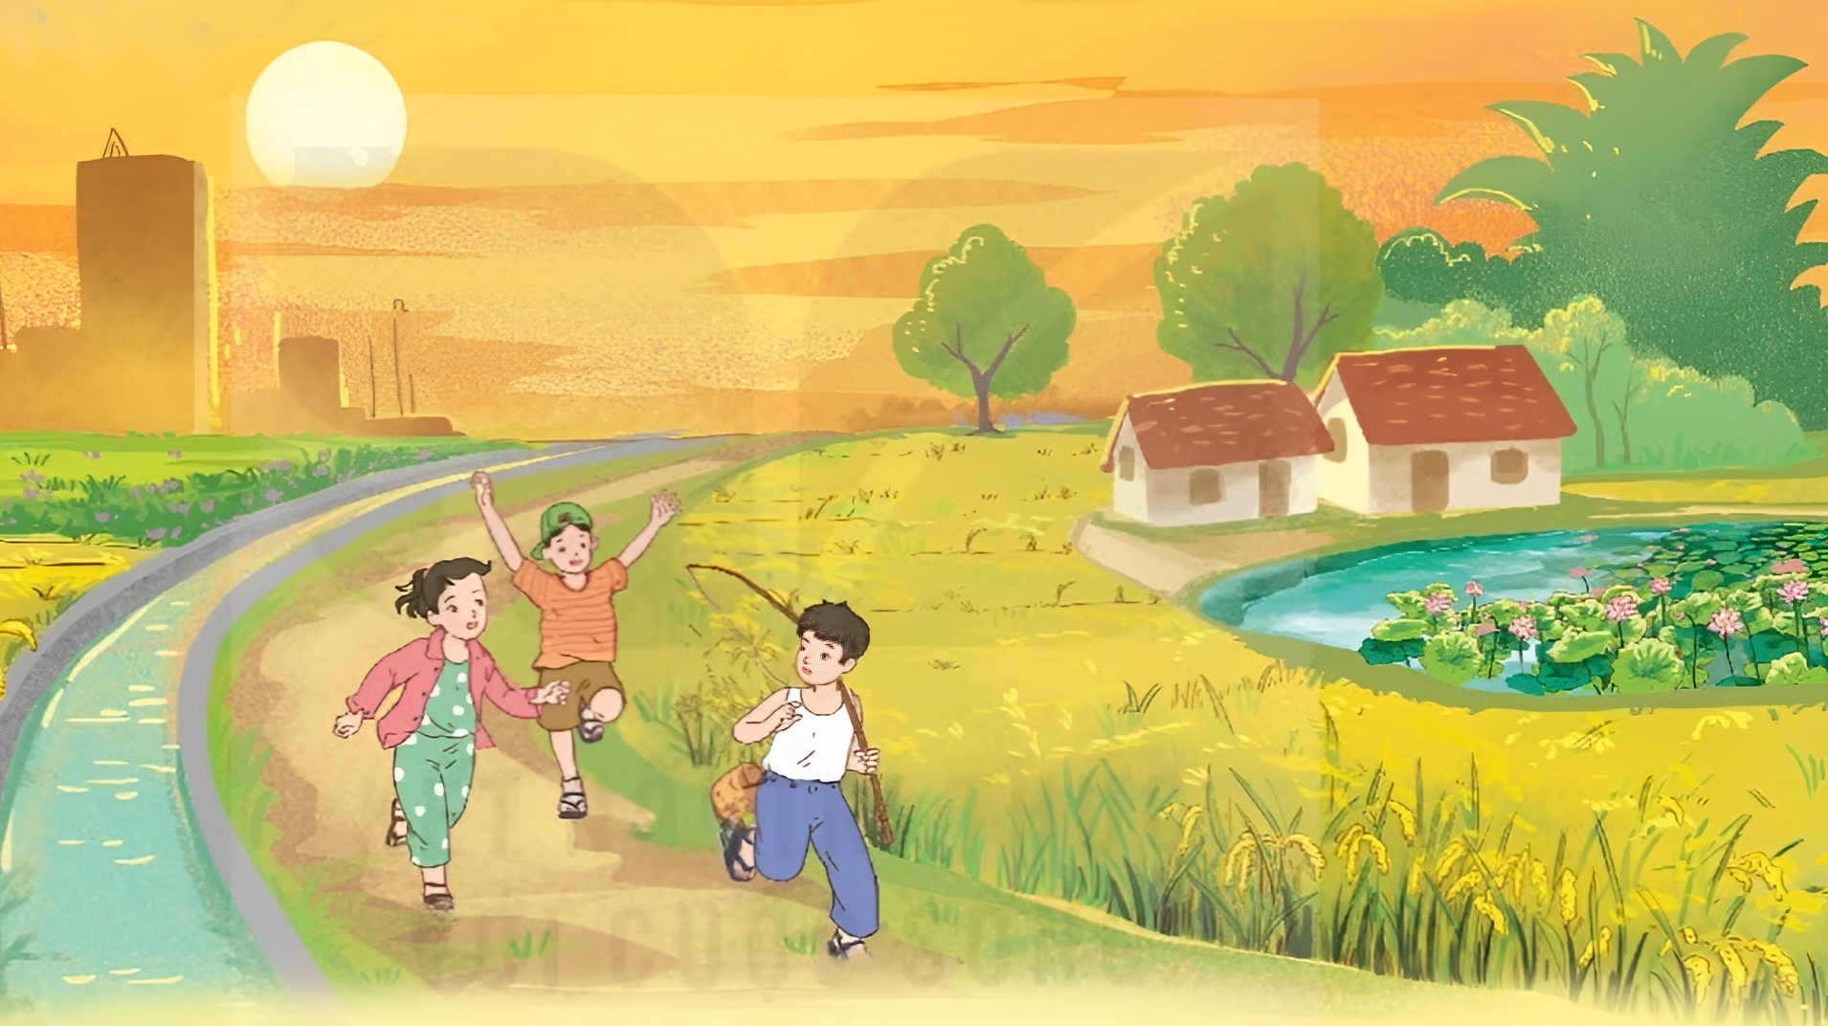

ÔN BÀI CŨ
Các em đọc lại bài “Chiều ngoại ô” và trả lời câu hỏi sau: Nêu ý chính của mỗi đoạn trong bài.

Slide 3



CÂU TRẢ LỜI
Đoạn 1: Chiều hè ngoại ô mát mẻ và yên tĩnh
Đoạn 2: Cảnh vật ngoài ô đẹp và đáng yêu trong ráng chiều
Đoạn 3: Chơi thả diều ở ngoại ô thật thú vị và thơ mộng

Slide 4
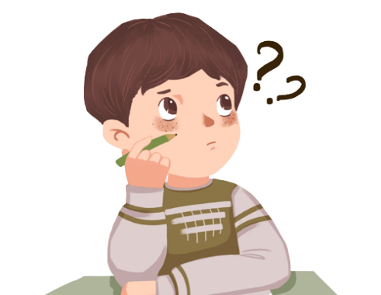


KHỞI ĐỘNG
Các em hãy tìm lời giải cho câu đố dưới đây:
Bến sông bờ suối là nhà
Gọi con, gọi chiếc vẫn là một thôi
Nối hai bờ đỡ xa xôi
Ngày đêm đưa khách đón người qua sông.
(Là gì?)
con thuyền, chiếc thuyền, thuyền.

Slide 5
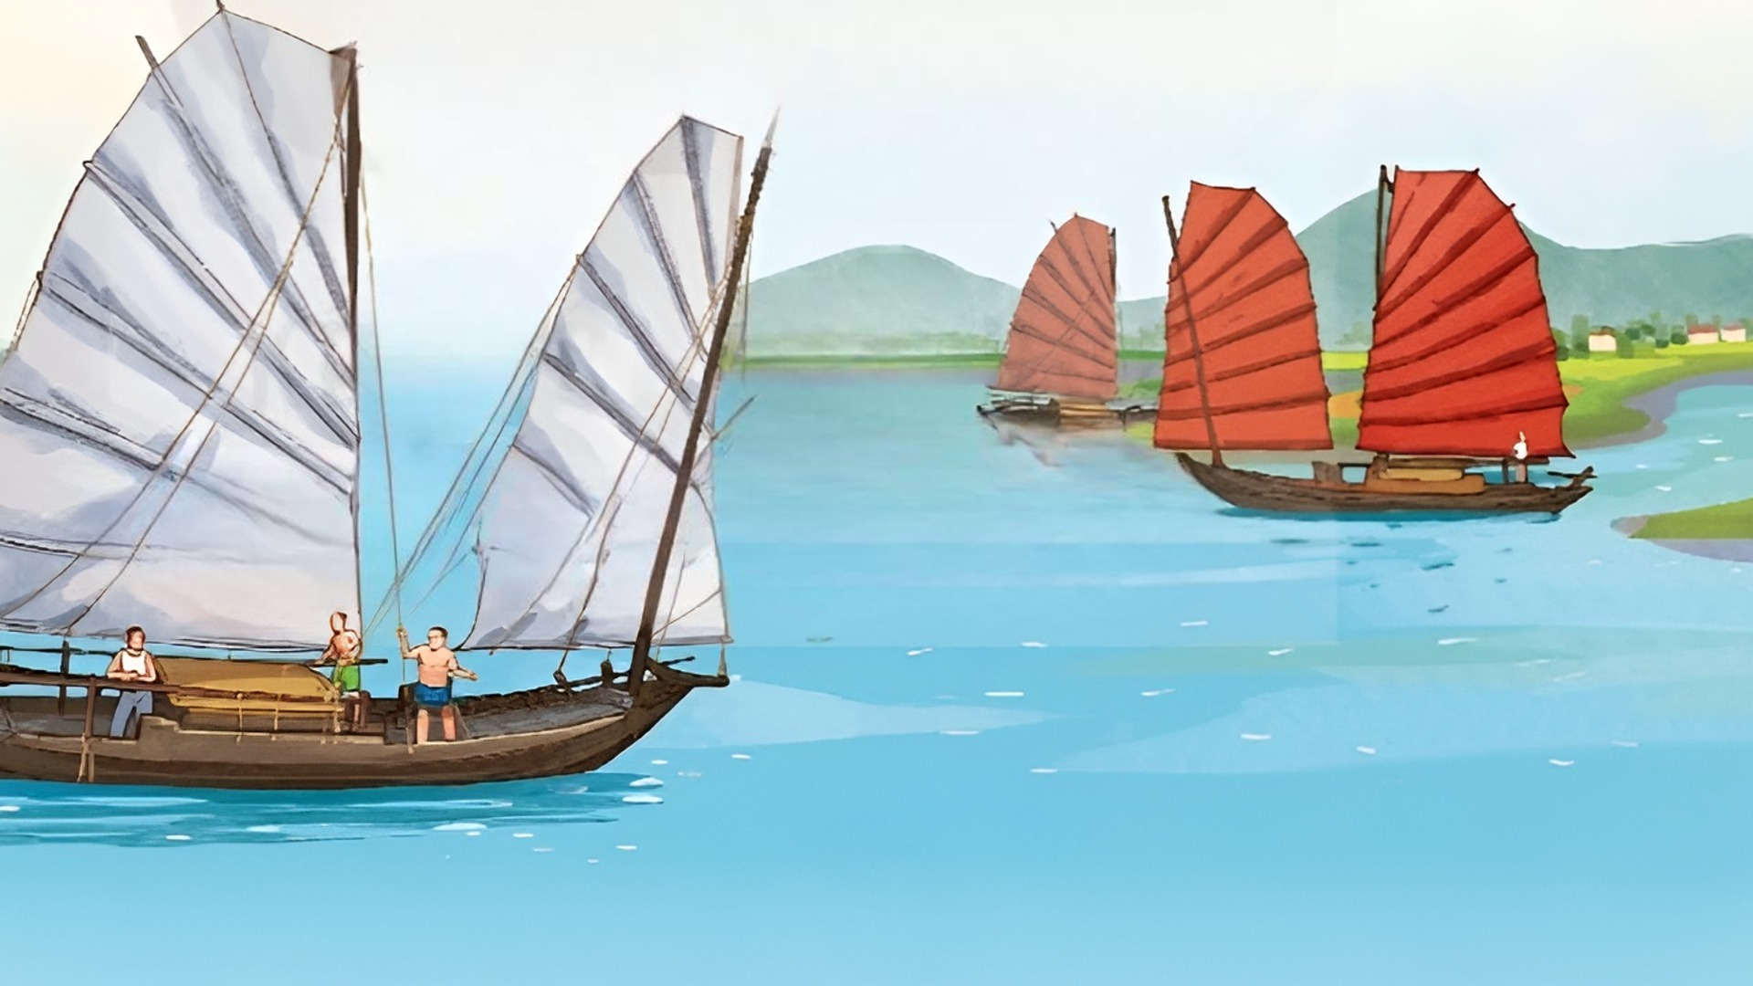
Các em hãy quan sát tranh minh họa (SGK – tr.98), đọc nội dung bài đọc và lắng nghe GV giới thiệu về bài.

Slide 6


BÀI 21
TIẾT 1 – TẬP ĐỌC:
NHỮNG CÁNH BUỒM

Slide 7


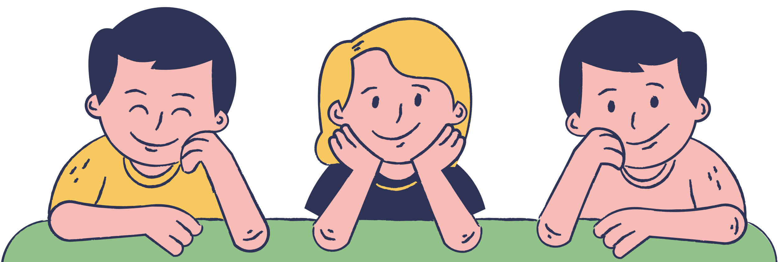
Hoạt động 1: Đọc văn bản
NỘI DUNG BÀI HỌC
Hoạt động 2: Trả lời câu hỏi
Hoạt động 3:
Học thuộc lòng bài thơ

Slide 8


HOẠT ĐỘNG 1:
ĐỌC VĂN BẢN

Slide 9





Cả bài đọc với giọng diễn cảm.
Nhấn giọng ở những từ ngữ miêu tả cánh buồm, thể hiện tâm trạng, cảm xúc của tác giả và giọng đọc thể hiện sự trìu mến, thiết tha ở những câu so sánh.
GIỌNG ĐỌC TRONG BÀI

Slide 10

Luyện đọc đúng các từ ngữ chứa tiếng dễ phát âm sai
mưa tuôn như trút
cần cù
nhẫn nại

Slide 11


Cách ngắt giọng ở những câu dài
Không hiểu lúc ấy/ cánh buồm suy nghĩ gì/ trong khi gió ra sức gào thét/ và mưa tuôn như trút.//
Những ngày lộng gió,/ từ bờ tre làng/ tôi nhìn thấy những cánh buồm căng phẳng như ngực người khổng lồ/ đẩy thuyền đi đến chốn,/ về đến nơi,/ mọi ngả mọi miền,/ cần cù nhẫn nại, suốt năm suốt tháng,/ bất kể ngày đêm.//
Đến nay,/ con người đã có những con tàu to lớn vượt biển khơi,/ nhưng những cánh buồm/ vẫn sống mãi cùng sóng nước và con người.//

Slide 12
LUYỆN ĐỌC THEO ĐOẠN
Đoạn 1: từ đầu đến đó là những cánh buồm
Đoạn 4: tiếp theo đến bất kể ngày đêm
Đoạn 3: tiếp theo đến mưa tuôn như trút
Đoạn 5: còn lại
Đoạn 2: tiếp theo đến trên cánh đồng

Slide 13



Làm việc cặp đôi: Mỗi thành viên trong nhóm đọc một phần và đọc nối tiếp đến hết bài.
Các em hoàn thành những yêu cầu sau
Làm việc cá nhân: Các em hãy đọc nhẩm toàn bài một lượt.

Slide 14
HOẠT ĐỘNG 2:
TRẢ LỜI CÂU HỎI

Slide 15

Các em làm việc theo nhóm và trả lời câu hỏi
Câu 1: Hình ảnh nào được tác giả cho là đẹp nhất khi nghĩ về làng quê của mình?
Câu 2: Cánh buồm được miêu tả thế nào vào mỗi thời điểm?
Buổi nắng đẹp
Ngày lộng gió
Khi dông bão
Câu 3: Em thích cách tả cánh buồm vào thời điểm nào? Vì sao?

Slide 16
Các em làm việc theo nhóm và trả lời câu hỏi
Câu 4: Ý nào dưới đây nêu đúng nội dung chính của bài đọc?
Vẻ đẹp của những dòng sông quê hương.
Vẻ đẹp của những cánh buồm trên dòng sông quê hương.
Vẻ đẹp của những con tàu vượt biển khơi.
Vẻ đẹp của những người lao động cần cù, chăm chỉ.
Câu 5: Nói 2 – 3 câu về cảnh vật ở một nơi mà em yêu thích.

Slide 17



Câu 1: Hình ảnh nào được tác giả cho là đẹp nhất khi nghĩ về làng quê của mình?
Những cánh buồm là hình ảnh mà tác giả cho là đẹp nhất khi nghĩ về làng quê của mình.

Slide 18
Câu 2: Cánh buồm được miêu tả thế nào vào mỗi thời điểm?
Buổi nắng đẹp | Những cánh buồm xuôi ngược giữa dòng sông phẳng lặng. Có cánh màu nâu như màu áo của mẹ tôi. Có cánh màu trắng như màu áo của chị tôi. Có cảnh màu xám bạc như màu áo bố tôi đã suốt ngày lam lũ trên cánh đồng.
Khi giông bão | Những con thuyền phải ghé vào bến. Buồm được hạ xuống. Những cánh buồm cuộn tròn nằm trên mũi thuyền.
Ngày lộng gió | Những cánh buồm căng phồng như ngực người khổng lồ, đầy thuyền đi đến chốn, về đến nơi, cần cù nhẫn nại, suốt năm suốt tháng, bất kể ngày đêm.

Slide 19


Giải thích thêm đáp án câu 2
Mỗi thời điểm, cánh buồm hiện lên với những vẻ đẹp khác nhau.
Dù ở thời điểm nào, vẻ đẹp của cánh buồm cũng gắn với con người.
Trong sắc màu của cánh buồm, tác giả nhìn thấy màu áo lao động cần cù của mẹ, của cha, màu áo tinh khôi của chị.
Tác giả nhìn thấy sự bình yên, thảnh thơi sau chuỗi ngày lao động vất vả của làng quê ẩn sau hình ảnh cánh buồm nằm cuộn tròn trên mui”.

Slide 20
Giải thích thêm đáp án câu 2
Cách so sánh hình ảnh cánh buồm lộng gió với hình ảnh “ngực người khổng lồ” vừa miêu tả đúng hình dáng cánh buồm khi gặp gió vừa tạo liên tưởng thú vị. Cánh buồm cũng mang sức mạnh của người khổng lồ, đẩy thuyền lướt băng băng trên sông đưa thuyền đi đến mọi ngả mọi miền.
Biện pháp nhân hoá, so sánh không chỉ mang đến cho cánh buồm những vẻ đẹp sinh động mà còn tạo được sự gắn bó giữa cánh buồm với con người. Ta như nhìn thấy con người, nhìn thấy cuộc sống lao động thông qua hình ảnh cánh buồm.

Slide 21
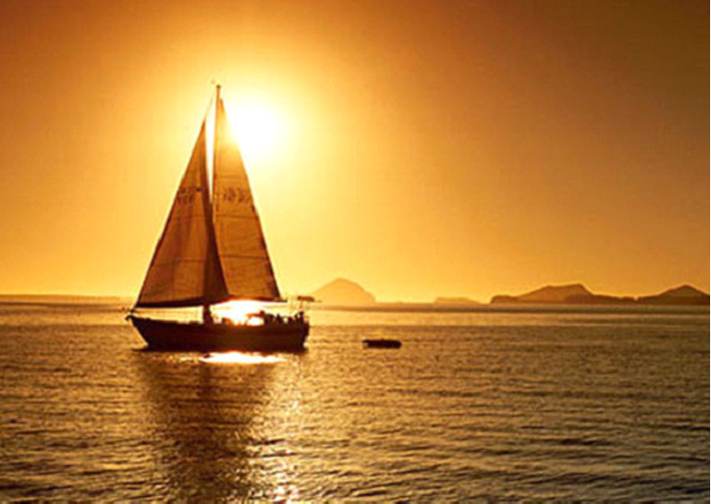
Câu 3: Em thích cách tả cánh buồm vào thời điểm nào? Vì sao?
Em thích cách tả cánh buồm vào buổi nắng đẹp nhất vì cánh buồm hiện lên chân thực, rõ nét với những từ ngữ miêu tả đầy sinh động và mềm mại tạo cảm giác thơ mộng cho cả khung cảnh.

Slide 22


Câu 4: Ý nào dưới đây nêu đúng nội dung chính của bài đọc?
A. Vẻ đẹp của những dòng sông quê hương.
B. Vẻ đẹp của những cánh buồm trên dòng sông quê hương.
C. Vẻ đẹp của những con tàu vượt biển khơi.
D. Vẻ đẹp của những người lao động cần cù, chăm chỉ.

Slide 23

Câu 5: Nói 2 – 3 câu về cảnh vật ở một nơi mà em yêu thích.
Hướng dẫn:
Mỗi em chọn một cảnh vật yêu thích ở quê hương.
Sau đó, lần từng thành viên nói 2 – 3 câu về cảnh vật đó và các bạn còn lại trong nhóm nhận xét, góp ý.
LÀM VIỆC NHÓM

Slide 24
HOẠT ĐỘNG 3:
LUYỆN ĐỌC LẠI

Slide 25


Hướng dẫn đọc diễn cảm bài đọc
Làm việc cả lớp: Đại diện 2 – 5 HS đọc nối tiếp các đoạn trước lớp và cả lớp góp ý cách đọc diễn cảm của các bạn
Làm việc theo cặp hoặc nhóm (3 – 4 HS): Mỗi em hãy tự đọc toàn bài đọc

Slide 26


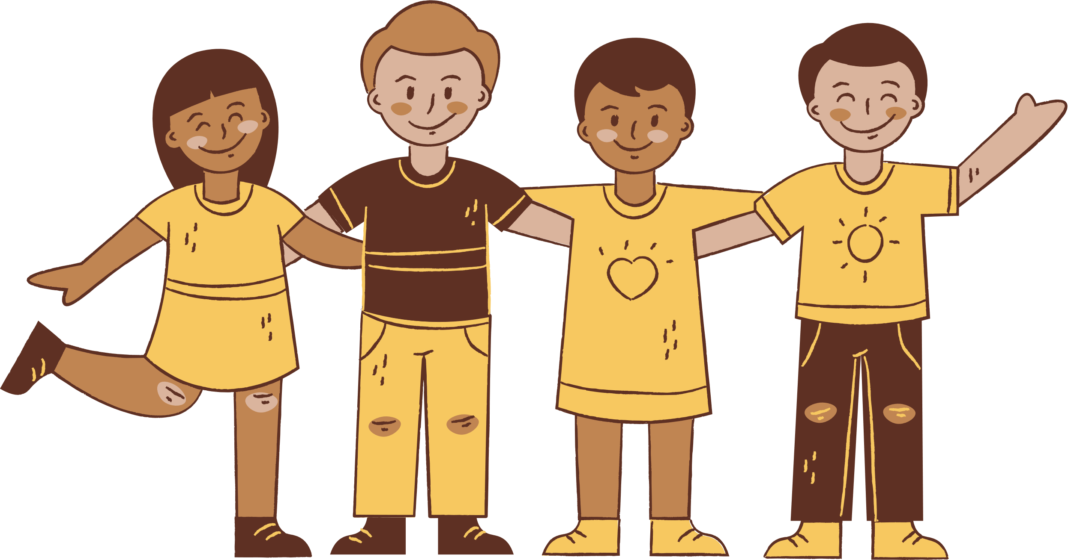
Đọc lại bài Những cánh buồm, hiểu ý nghĩa bài đọc.
Chia sẻ với người thân về bài đọc.
Đọc trước Tiết học sau: Luyện từ và câu (SGK – tr.94).
HƯỚNG DẪN VỀ NHÀ

Slide 27
CẢM ƠN CÁC EM ĐÃ LẮNG NGHE, TẠM BIỆT VÀ HẸN GẶP LẠI!

